Slide 1
Проект «Путешествуй с друзьями в письмах и открытках»
Васильева Амина Викторовна,
воспитанница
МКУ СРЦН «Уютный дом»

Slide 2
Блог
Интерфейс
Проекты
Кейсы
Практики

Slide 3
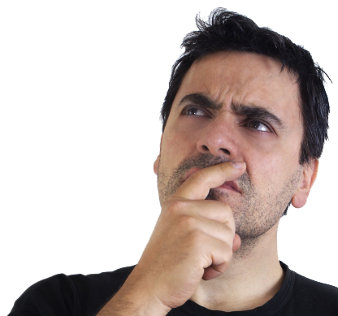
инновация
новшество

Slide 4
Путешествуй вместе с нами!
кузбасс
РОССИЯ
ВЕСЬ МИР

Slide 5
Нужны ли виртуальные прогулки по городам???
Анкетирование воспитанников
Опрос педагогических работников

Slide 6
Анкета для воспитанников «Что я знаю о родном крае» 1. В каком городе мы живём? 2. Как называется наша область? 3.Самое главное полезное ископаемое Кемеровской области? 4. Какая река в Кемеровской области является самой главной? 5. Какая достопримечательность изображена на фотографии (Кузнецкая крепость)? 6. Какие 3 города Кемеровской области знаете?
Опрос педагогов
Как Вы считаете, нужно ли детям знать больше о своем родном крае? (да/нет)

Slide 7
Результаты анкетирования воспитанников в октябре 2022 года (265 человек опрошенных)
Результаты опроса педагогических работников в октябре 2022 года
(75 человек опрошенных)

Slide 8
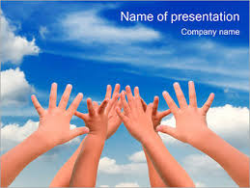
НАШ ПРОЕКТ
Схема возникновения проекта
Переписка с городами-друзьями РФ
Переписка между социально-реабилитационными центрами для несовершеннолетних
Виртуальные прогулки по городам

Slide 9
Цель проекта: развитие познавательной активности детей 10-14 лет посредством почтовой переписки между городами

Slide 10
Задачи: - разработать комплекс мер по созданию условий реализации практики;
организация связи с социально-реабилитационными центрами для несовершеннолетних;
обмен информацией с городами-друзьями о своих достопримечательностях;
воспитывать любовь к родному краю путем виртуальных путешествий.

Slide 11
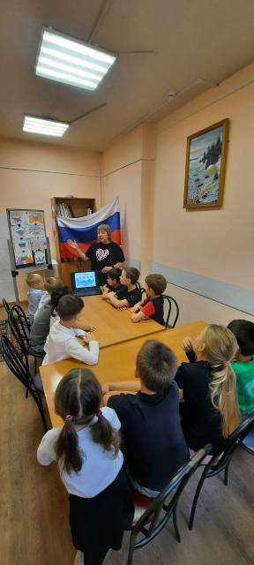
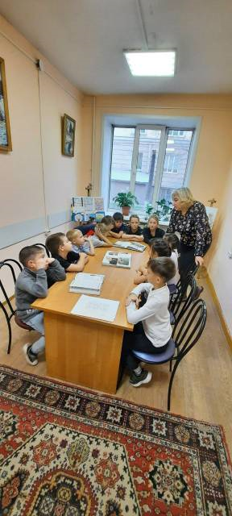
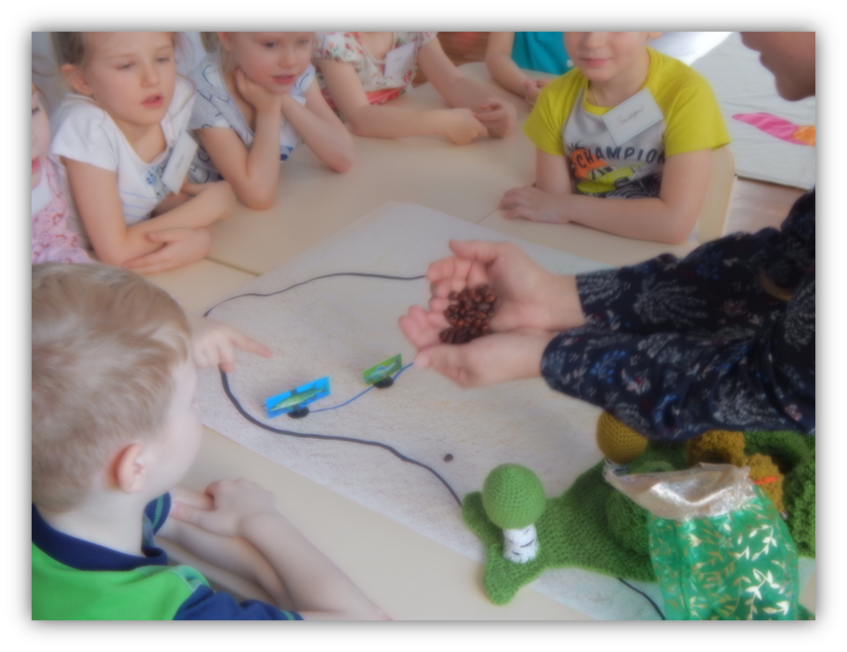
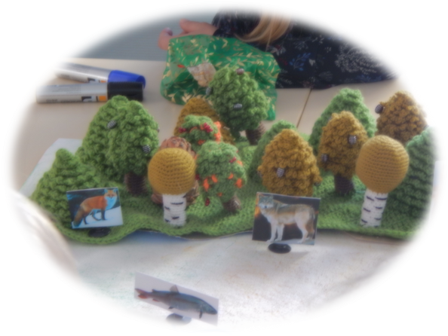
ЗАНЯТИЕ «КРАЙ В КОТОРОМ МЫ ЖИВЁМ»

Slide 12
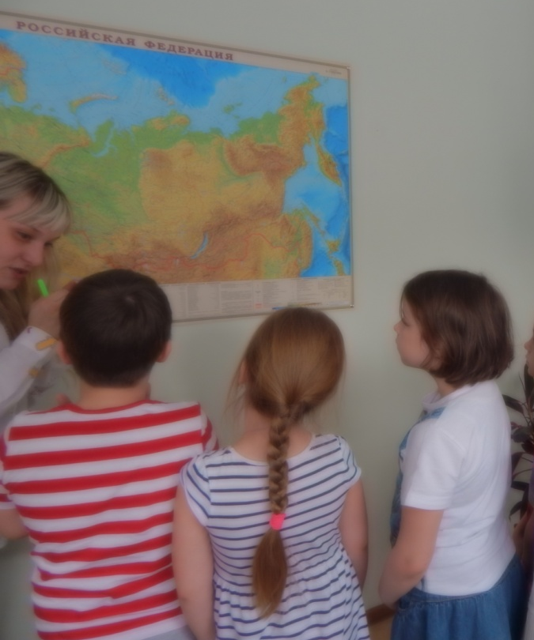
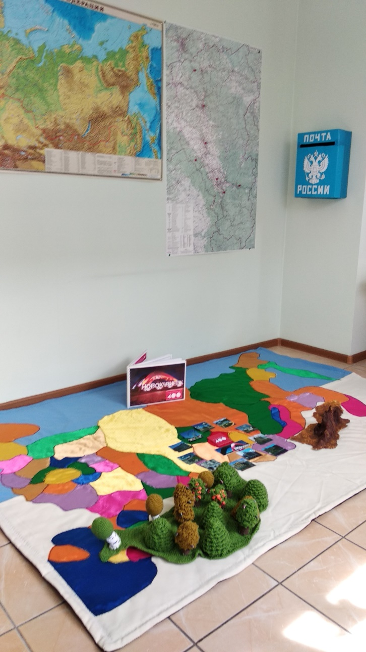
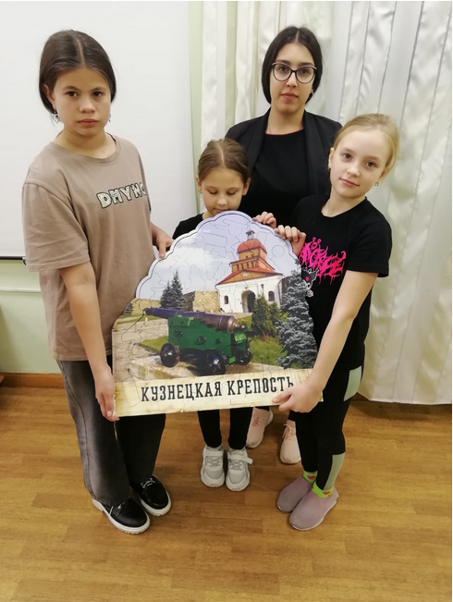

Slide 13
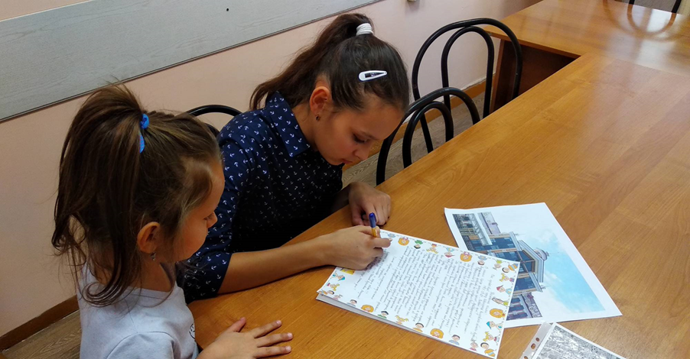
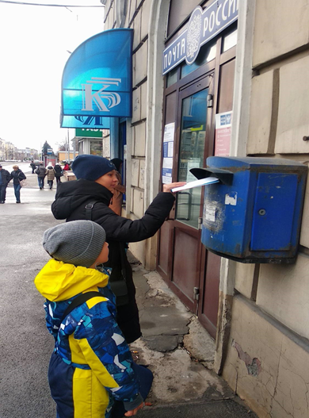
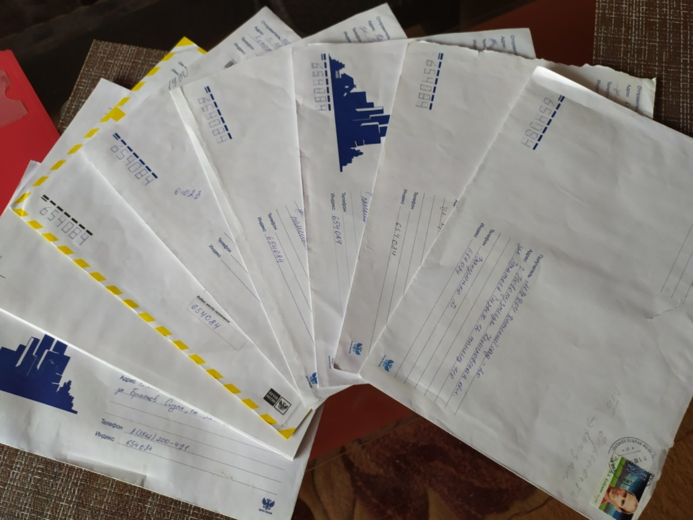

Slide 14
Освоение КУЗБАССА
Мариинск
Междуреченск
Калтан
Топки
Прокопьевск
Осинники
Новокузнецк

Slide 15
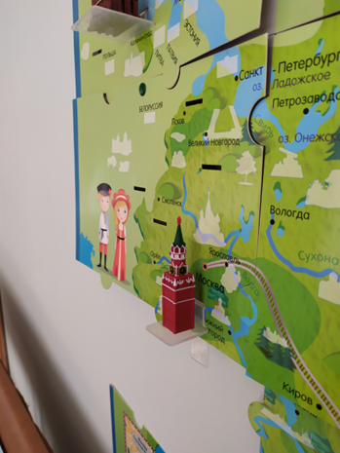
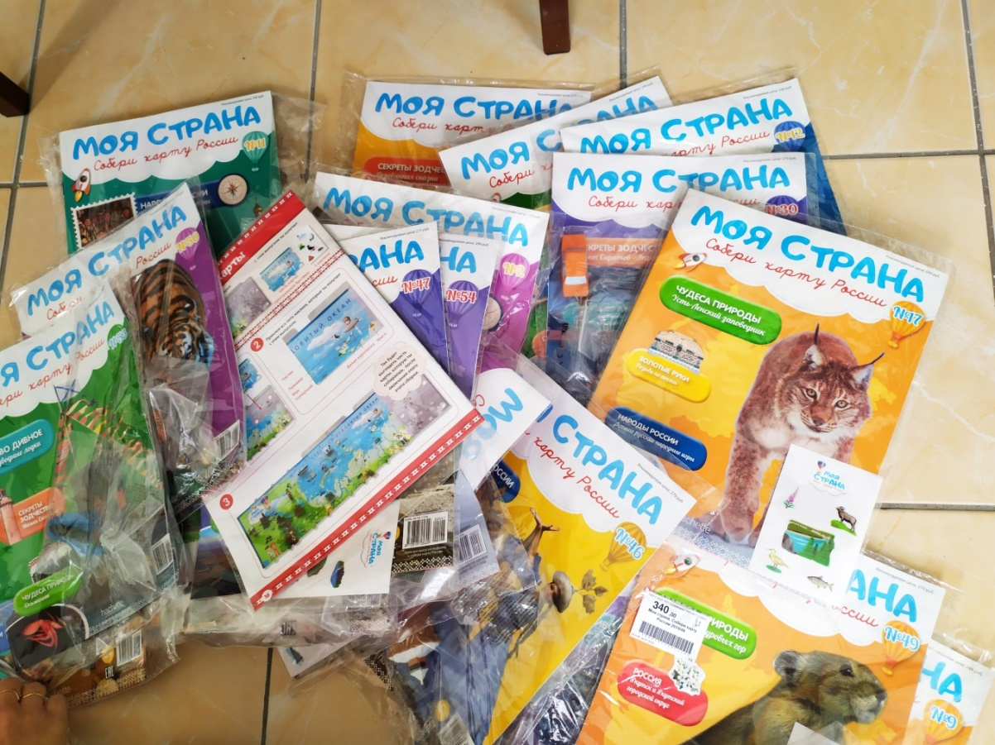
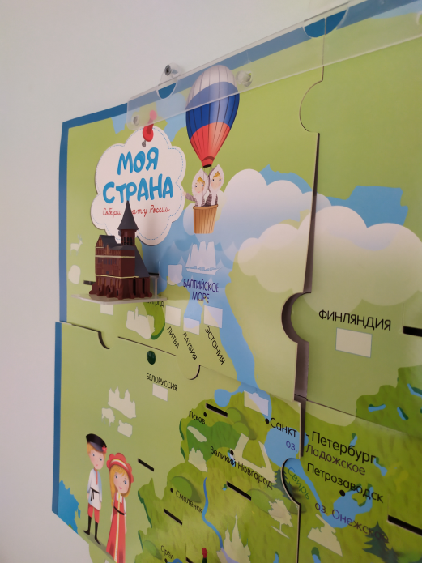
ВОПЛОЩАЕМ ИДЕЮ В ЖИЗНЬ: МОЯ СТРАНА - РОССИЯ!

Slide 16
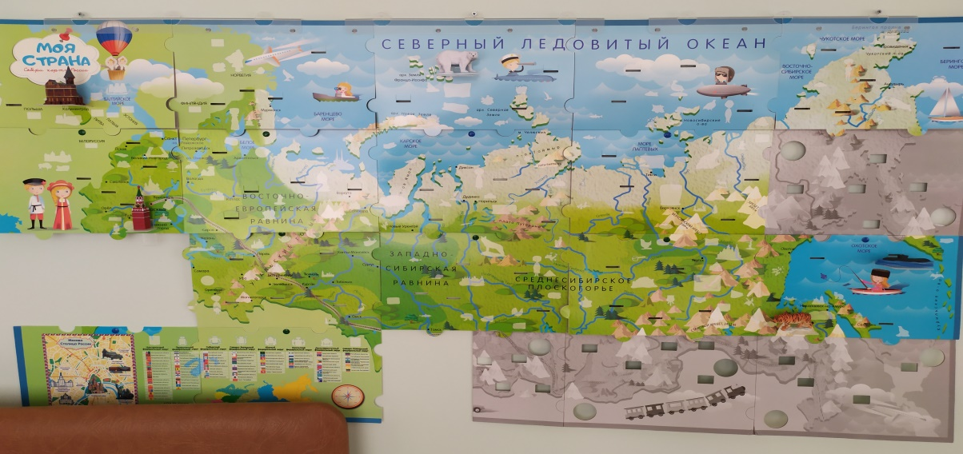
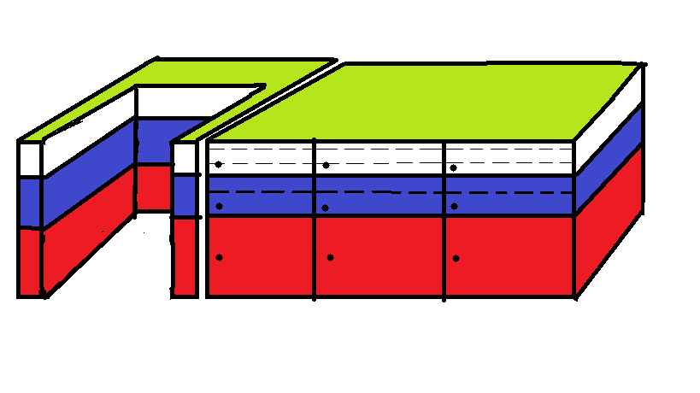
Наши планы на будущее!
Оформление центра краеведения для занятий по проекту
Стол-тумба для
написания писем.
Тумба с ящиками
для хранения писем и журналов

